Slide 1
UAS
PEMROGRAMAN BERORIENTASI OBJEK

Slide 2
TUJUAN PEMBELAJARAN
Mengetahui bagaimana cara sistem hotel bekerja
Bisa memahami dan mengaplikasikanya ke projek serupa
Memahami fungsi sistem operasi hotel

Slide 3
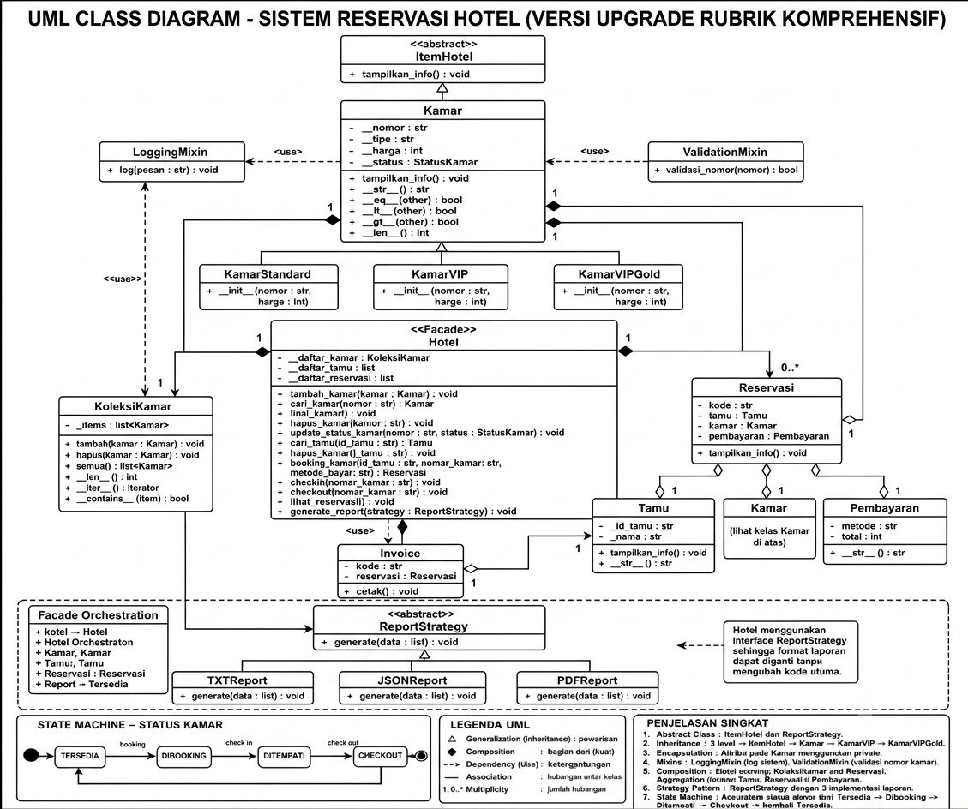
UML CLASS DIAGRAM
-RESERVASI HOTEL-

Slide 4
KELAS INDUK
ABSTRAKSI
Pada kode di samping ini menunjukkan Kelas induk dan abstraksi, bahwa semua item hotel memiliki fungsi untuk menampilkan informasi
class ItemHotel(ABC):
@abstractmethod
def tampilkan_info(self):
ENCAPSULATION
Pada kode diatas ini menunjukkan bahwa semua menampilkan data dari hotel yang di sembunyikan
self.__nomor
self.__tipe
self.__harga
self.__status
self.__nomor = nomor # Private Attribute @property def nomor(self): # Getter return self.__nomor

Slide 5
Inheritance
(Pewarisan)
ItemHotel
-Kamar
-KamarStandard
KamarVIP
KamarVIPGold
def update_status_kamar(
self,nomor,status
):
kamar = self.cari_kamar(
nomor
)
if not kamar:
raise DataTidakDitemukanError(
"Kamar tidak ditemukan"
)
kamar.status = status
class ItemHotel(ABC): # Level 1 (Abstract) class Kamar(ItemHotel): # Level 1 class KamarStandard(Kamar): # Level 2 class KamarVIP(Kamar): # Level 2 class KamarVIPGold(KamarVIP): # Level 3 (Inheritance 3 Level)
Pada kode diatas dibuat menggunakan konsep pewarisan sehingga kode lebih rapi dan mudah dikembangkan

Slide 6
MIXINS - ValidationMixin
LoggingMixin
ValidationMixin
LoggingMixin⁠ dipakai untuk mencetak riwayat aksi sistem (seperti saat kamar ditambah atau di-booking), sedangkan ⁠ValidationMixin⁠ dipakai untuk memastikan nomor kamar yang diinput minimal 3 karakter.
def log(self, pesan):
def validasi_nomor(self, nomor):
MIXINS digunakan/berfungsi untuk mencatat aktivitas sistem
MIXINS digunakan/berfungsi untuk memvalidasi nomor kamar
.
class Hotel(LoggingMixin, ValidationMixin): # Kelas Hotel sekarang otomatis punya kemampuan nge-log dan validasi nomor
*

Slide 7
State Machine
TERSEDIA
BOOKING
DI BOOKING (CHECK IN)
DI TEMPATI ( CHECK OUT)
CHECK OUT
TERSEDIA
Pada State Machine diatas dibuat untuk mengatur status kamar agar sesuai alur bisnis hotel.

Slide 8
Operator Overloading
POLIMERFISME
Jadi di sini pada uml, polimerfise berada di kedua tempat ini yang pertama ada di operator overloading dan strategi patern, dan juga pada
__str__()
__eq__()
__lt__()
__gt__()
__len__()
def __lt__(self, other): # Mengubah cara kerja operator '<' return self.nomor < other.nomor
Strategy Pattern
Kode diatas adalah operator yang digunakan pada kelas kamar
Operator | Kegunaan
__str__ | Menampilkan nama kamar
__eq__ | Membandingkan kamar
__lt__ | Kamar lebih kecil
__gt__ | Kamar lebih besar
__len__ | Panjang nomor kamar
Report Strategy
def generate_report(self, strategy): strategy.generate(data) # Polimorfis: bisa jadi PDF, TXT, atau JSON
TXTReport
JSONReport
PDFReport
Pada StrategyPattern format laporan dapat diganti tanpa harus mengubah sistem utama

Slide 9
CRUD CODE
CRUD Kamar
Create → tambah_kamar()
Read → cari_kamar(), lihat_kamar()
Update → update_status_kamar()
Delete → hapus_kamar()
CRUD adalah operasi dasar dalam pengelolaan data. Pada sistem reservasi hotel ini, CRUD diterapkan untuk mengelola data kamar dan tamu, sehingga data dapat ditambahkan, dilihat, diperbarui, maupun dihapus sesuai kebutuhan pengguna.
CRUD Tamu
Create → tambah_tamu()
Read → cari_tamu(), lihat_tamu()
Update → (belum ada)
Delete → hapus_tamu()

Slide 10
Proses Reservasi
Tambah Tamu
↓
Pilih Kamar
↓
Booking
↓
Pembayaran
↓
Reservasi dibuat
↓
Check In
↓
Check Out
Pada proses reservasi ini ini adalah seluruh alur utama pada penggunaan sistem hotel.
# Di dalam Reservasi self.pembayaran = Pembayaran(metode_bayar, total_bayar) # Komposisi murni

Slide 11
TERIMA KASIH..

